Slide 1
6강 - 의존관계 자동주입
JAVA 웹 개발자 양성과정Spring: Spring Core
By SoonGu Hong

Slide 2
1. 자동 주입
JAVA 웹 개발자 양성과정
Spring: Spring Core

Slide 3
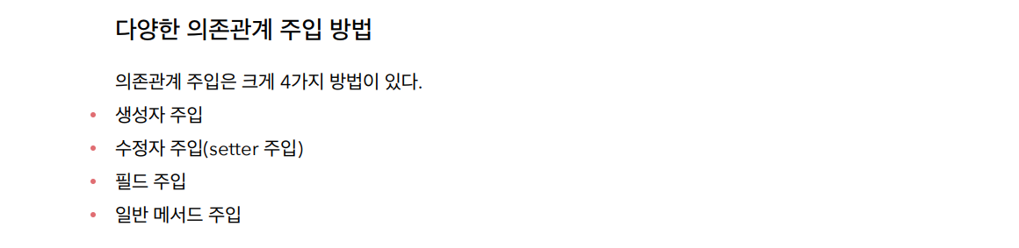

Slide 4
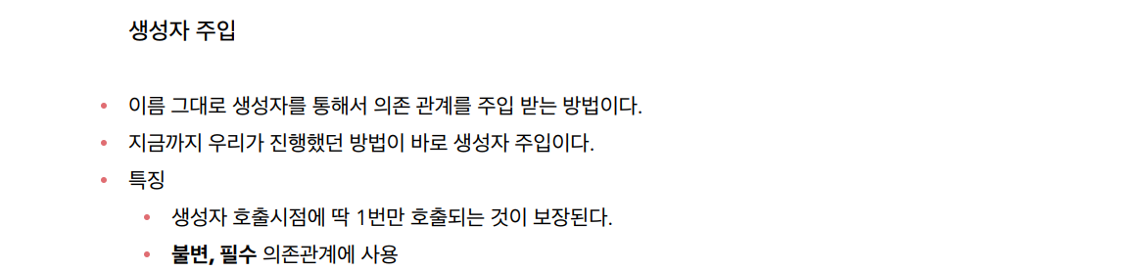
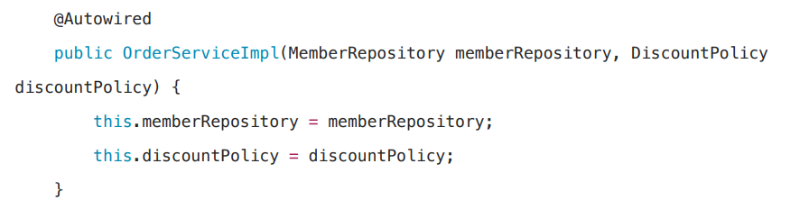

Slide 5
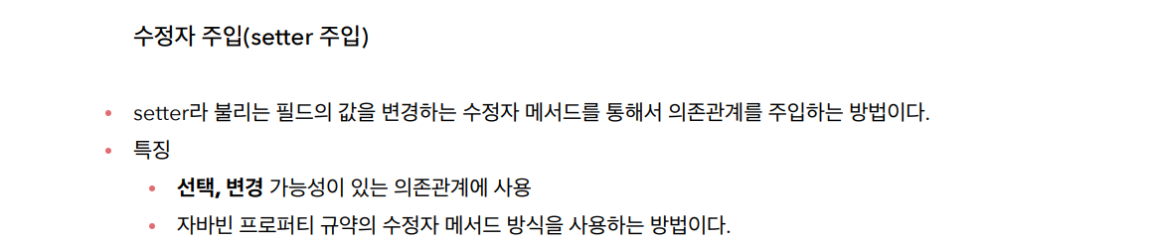
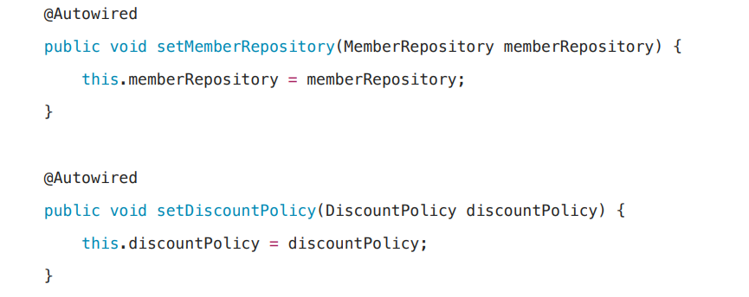

Slide 6
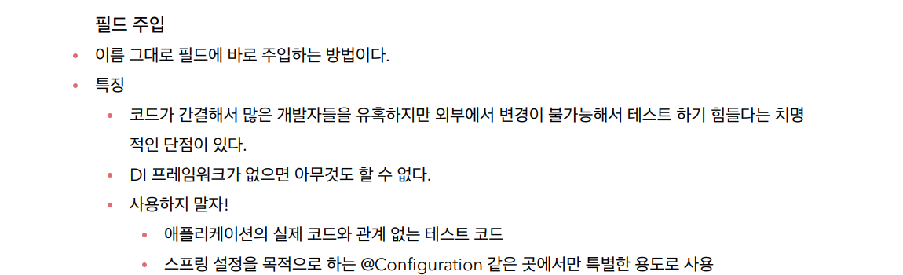
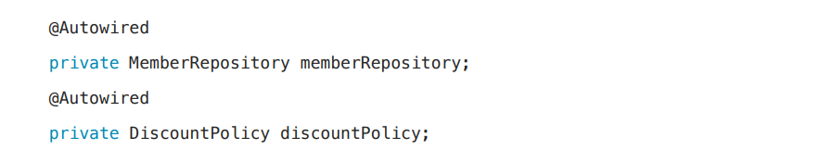

Slide 7
